Slide 2
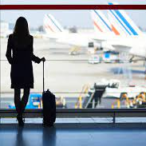
¿Qué vamos a aprender hoy? Wat gaan we vandaag leren?
En el Aeropuerto

Slide 3
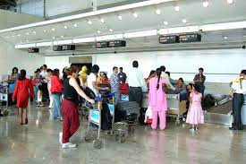
Vocabulario
La entrada/La salida/ de ingang/ de uitgang
El mostrador/ de balie
Los letreros/ de borden
El ascernsor/ de lift
La escalera/ de trap
Los aseos/ de toiletten.
La puerta de embarque/instapport.
La hora de abordar/tijd om aan boord te gaan
El pasaporte/het passport
Despegar/ volar/ aterrizar/vertrekken/ vliegen/landen.
La aduana/ douane.
Migración/het migratiebureau

Slide 4
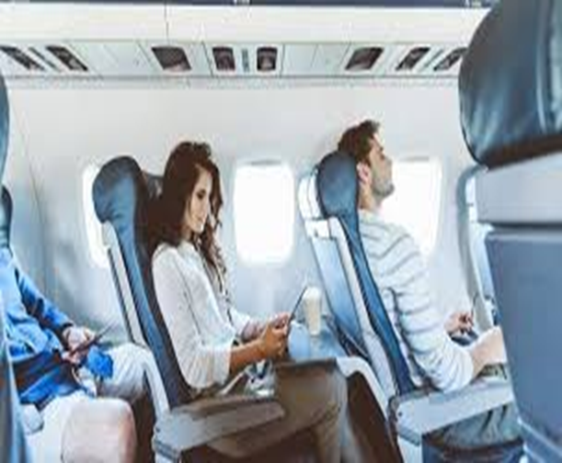
La Salida del Vuelo de vlucht
La fecha: 10-01-2022 / de datum.
La aerolinea: KLM /De vluchtvaartmaatschappij.
Número de vuelo: KL 2312/ vluchtnummer.
Hora de salida: 17:30/ vertrektijd.
Hora de llegada: 20:30/aankomsttijd.
La destinación: Madrid / bestemming.
Duración del vuelo: 3 horas/vluchtijd
La clase: Turista/ class: economy

Slide 5
Dialógo en el Aeropuerto Dialoog op de luchthaven
Pasajera: Disculpe ¿ Dónde está el terminal tres? Sorry, waar is terminal 3?
Empleado ¿Qué aereolinia está buscando?Naar welke luchtvaartmaatschappij ben je opzoek?
Pasajera:A KLM / naar KLM
Empleado:El control de KLM está en el mostrador trece / kLM inchecken is bij balie 3
Pasajera: ¡Muchas gracias!/ Bedankt
Empleado: Buenos días señora, su pasaporte por favor/ Goedemorgen mevrouw mag ik uw paspoort?
Empleado: ¿ Cuál es su destino? / Waar is uw besteming
Pasajera: A Madrid/ Madrid
Empleado: ¿ Tiene ya su tarjeta de embarque? / Heb u uw boardingpass?
Pasajera: No, todavía/ Nee, nog niet.
Empleado: Aquí tiene su tarjeta de embarque/ hier heb u uw boardingpass
Empleado: Que tenga buen viaje
Pasajera: Gracias / bedankt.

